Slide 1
進捗報告
中西提己
弘前大学理工学部4年
令和4年度

Slide 2
今回取り組んだこと
前回までは、畳み込み層とプーリング層が1のシンプルなネットワークの構成しかできなかった
今回は層の数を増やし、より層を深くしたディープなネットワークを構成する

Slide 3
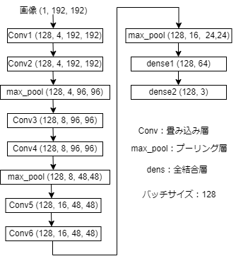
層の構成

Slide 4
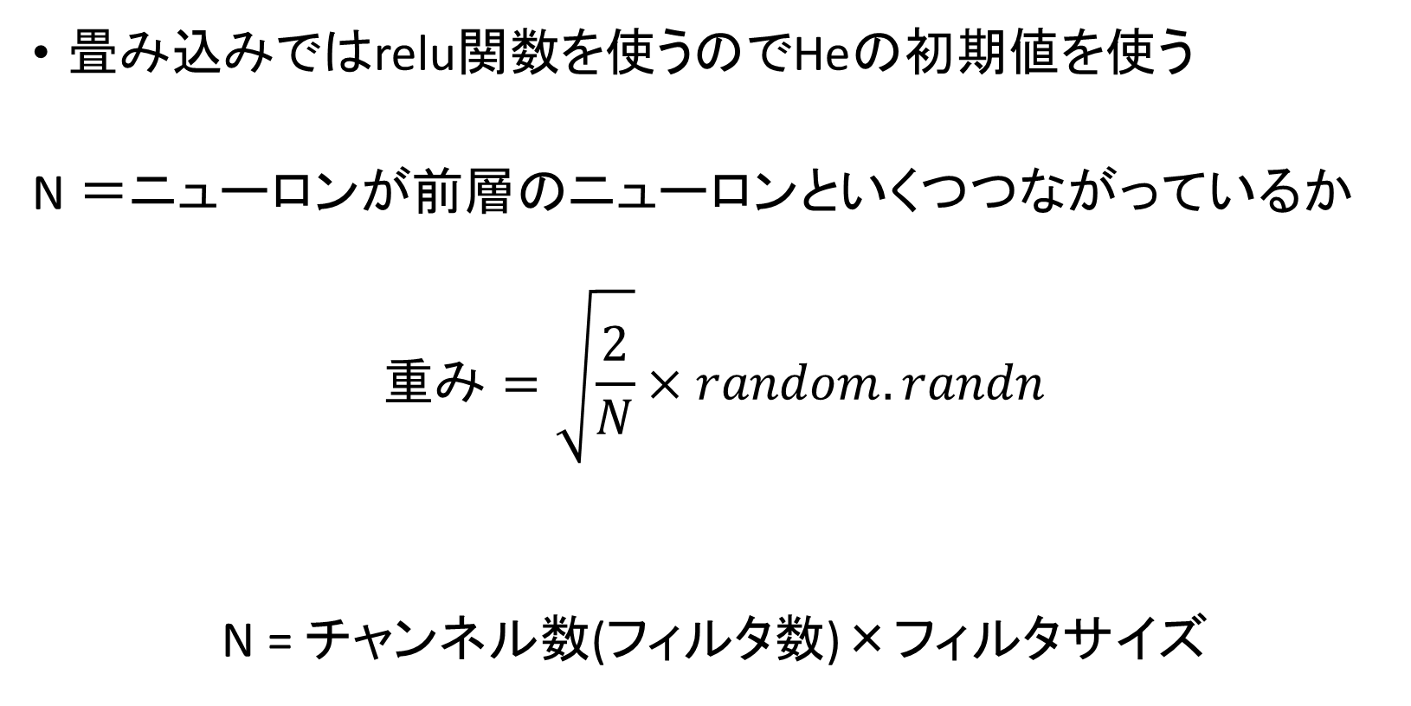
畳み込み層の重みの初期値について
畳み込みではrelu関数を使うのでHeの初期値を使う
N ＝$ニューロンが前層のニューロンといくつつながっているか$
$$重み=\sqrt{\frac{2}{N}}×random.randn$$
N = チャンネル数(フィルタ数)×フィルタサイズ

Slide 5
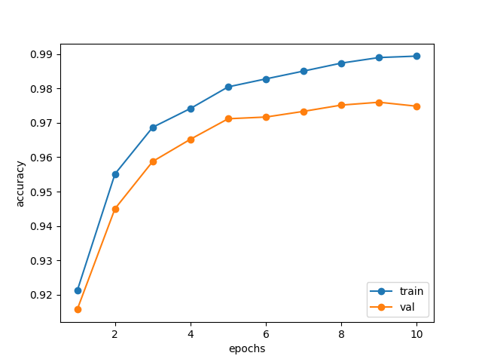
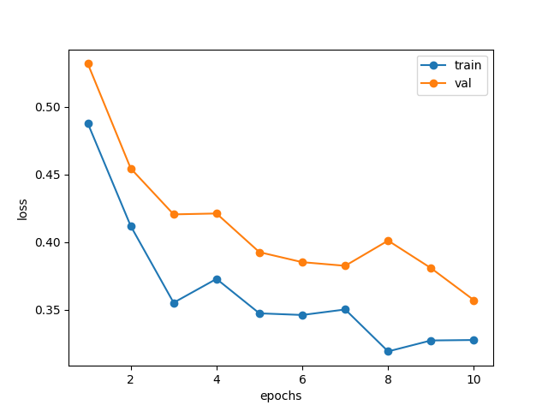
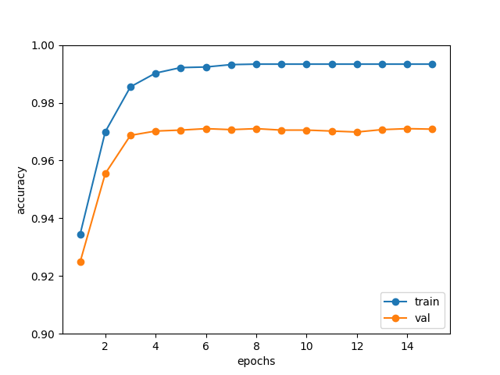
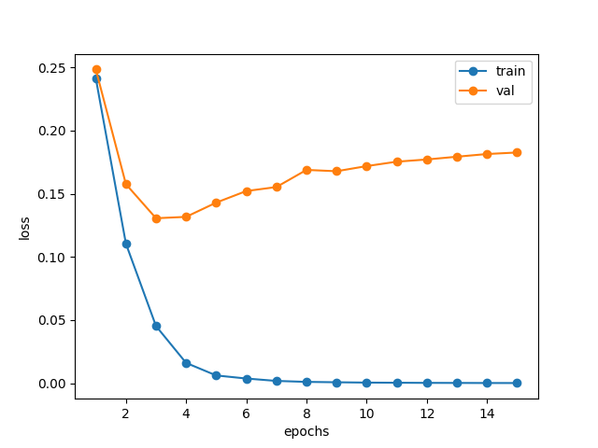
結果
accuracy
loss
Deepな方
Simpleな方

Slide 6
次にやること
画像の水増しプログラムを使う(塩基を置換のやつ)
水増し後に、実際に多くの生物種の分類を行う

